Slide 1

Alfabetización Digital
2012
>
2 de 4

Slide 2

Alfabetización Digital
Segunda Unidad: Procesador de Texto Word
Introducción a Microsoft Word
• ¿Qué es Word?
• Actividad práctica paso a paso
• Interfaz y herramientas importantes
• Barra de herramientas
• Algunas herramientas de la barra de formato
• Actividad práctica paso a paso
• Actividad de aprendizaje

Slide 3

Alfabetización Digital
2. Herramientas de edición: Cortar, Copiar y Pegar
• Herramientas de edición
• Actividad de aprendizaje
3. Insertando Imágenes
• ¿De dónde obtenemos las imágenes?
• Insertar imágenes prediseñadas
• Insertando imágenes desde archivo
• Actividad práctica paso a paso

Slide 4

Alfabetización Digital
Introducción a Microsoft Word
¿Qué es Word?
Observemos el siguiente video:
Ir al video

Slide 5

Alfabetización Digital
Actividad práctica paso a paso
1. Abra Word desde el escritorio BiblioRedes

Slide 6
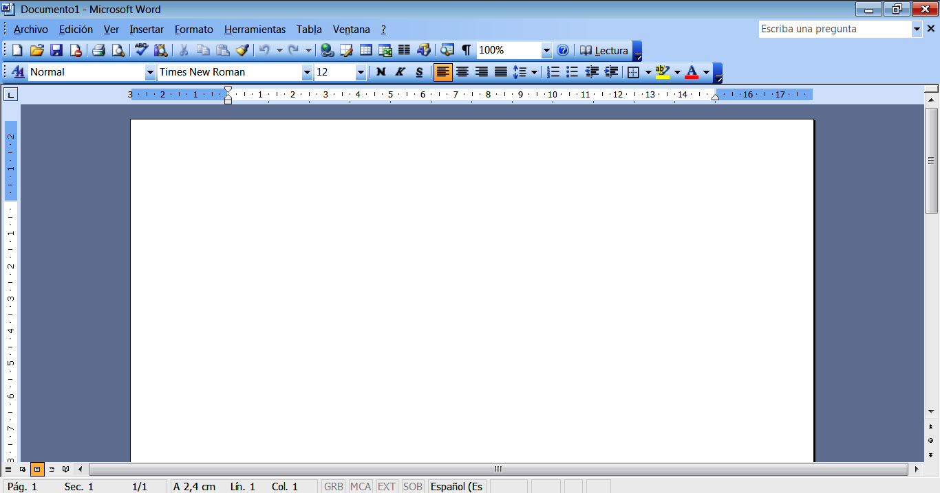
Alfabetización Digital
Interfaz

Slide 7

Alfabetización Digital
Herramientas Importantes

Slide 8
Alfabetización Digital
Actividad práctica paso a paso:
Haga clic con el botón izquierdo del mouse sobre la opción Archivo de la barra de Menú.
2. Cuando se despliegue la nueva ventana, seleccione la opción Guardar como.
3. En la nueva ventana que se abrirá, escriba el nombre del nuevo documento y seleccione la carpeta donde se almacenará.
4. Presione la opción Aceptar.

Slide 9
Alfabetización Digital
Actividad de aprendizaje
1. Abra el programa Word.
2. Describa su día.
3. El título debe estar en negritas y subrayado.
4. Escriba al menos 5 líneas y guarde el documento en la carpeta “Mis documentos”.
5. Lea en voz alta el documento.

Slide 10
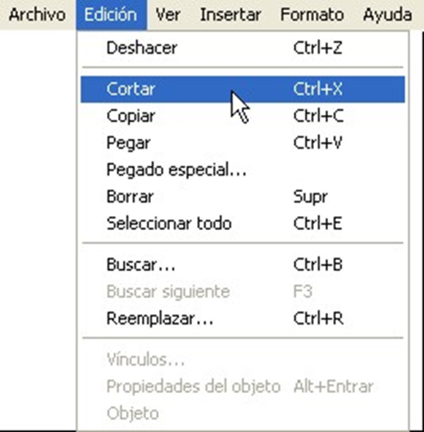
Alfabetización Digital
2. Herramientas de edición: cortar, copiar y pegar

Slide 11
Alfabetización Digital
Actividad de aprendizaje
Abra un nuevo documento en Word
2. Escriba un párrafo, resumiendo lo que ha aprendido en la sección Copiar, Cortar y Pegar.
3. Copie o Corte 2 veces el texto y péguelo en la siguiente página.
4. Guarde el documento con el nombre: “Ejercicio Copia y Pega”

Slide 12
Alfabetización Digital
3. Insertando imágenes
¿De dónde obtenemos las imágenes?
Imagen prediseñada | Imagen de archivo
Imagen incluida en el programa Office No es necesario descargarla de Internet | Imagen propia u obtenida de Internet Puede insertarse desde el computador, un pendrive o disco duro externo

Slide 13
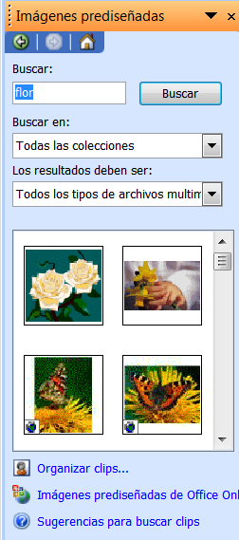
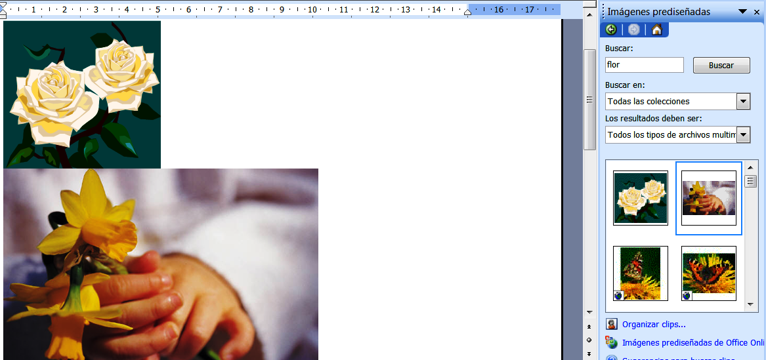
Alfabetización Digital
Insertar imágenes prediseñadas

Slide 14
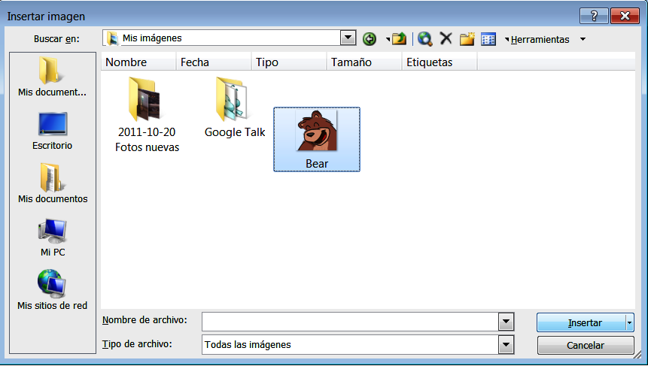
Alfabetización Digital
Insertando imágenes desde archivo

Slide 15
Alfabetización Digital
Actividad práctica paso a paso
Cree y guarde un documento bajo el nombre “Ejercicio Imágenes 1”.
En la primera página del documento elabore una invitación a una fiesta de cumpleaños o de aniversario de matrimonio
Agregue una segunda hoja para imágenes
Inserte imágenes prediseñadas y guarde el documento
Repita el mismo paso
Pero utilizando esta vez imágenes de archivo

Slide 16


